Slide 1
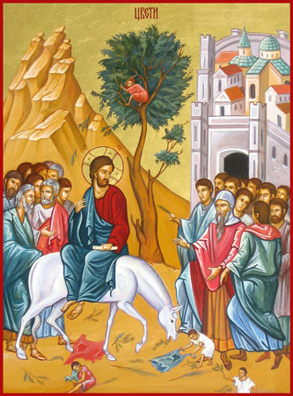
УЛАЗАК У ЈЕРУСАЛИМ
Православна вјеронаука 3. разред

Slide 2
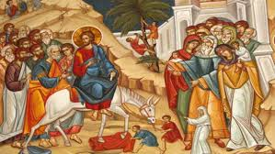
Пошто се приближавао највећи јеврејски празник Пасха, Христос и ученици упутише се у Јерусалим.
Кад је Христос дошао до села Витфага, у подножју Маслинске горе, рече двојици ученика: „Идите у село што је пред вама, и одмах ћете наћи магарицу привезану и магаре с њом; одријешите је и доведите ми.“ (Мт 21,2)

Slide 3
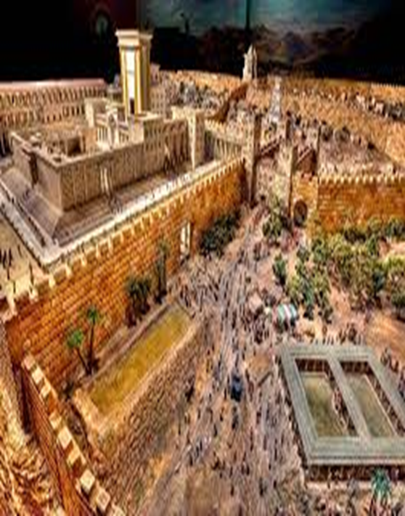
Спаситељ је јахао на магарету, што представља оличење скрушености и скромности.
Кад се приближи Јерусалиму, Христос застаде и заплака пред њим.
Христос плаче над Јерусалимом јер види да ће народ, који га сад дочекује и слави, само неколико дана касније узвикивати: „Распни га, распни!“

Slide 4
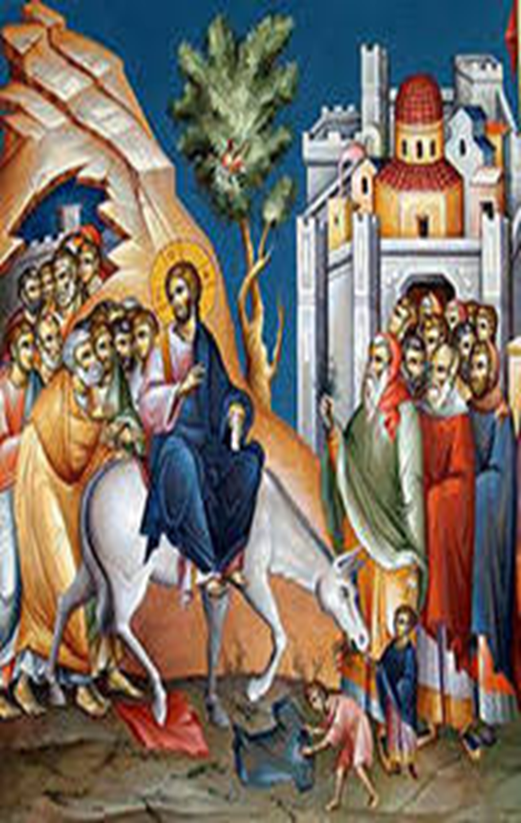
Улазећи у Јерусалим народ је пред Христа бацао палмине гранчице, простирао хаљине и радосно поздрављао: „Осана (спасење) Сину Давидову! Благословен који долази у име Господње!“ (Мт 21,9)
Улазак Господа Исуса Христа у Јерусалим – Цвијети.

Slide 5
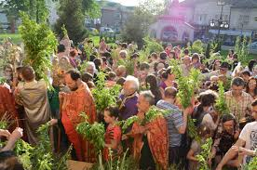
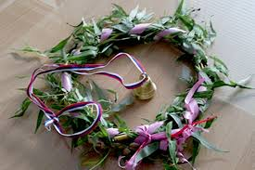

Slide 6
Домаћа задаћа:
Заокружи тачан одговор у уџбенику на страни 46, а на страни 47 од измијешаних слова дођи до ријечи из текста!
Ријеши задатке у радној свесци на страни 26!

